Slide 2
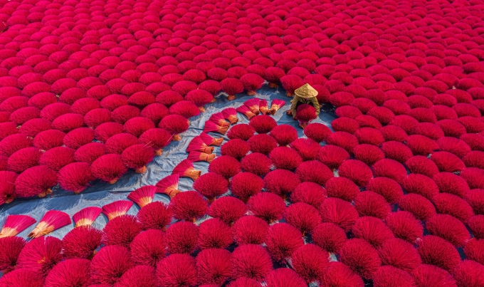
KINH TẾ, HƯỚNG NGHIỆP
BÀI 9. NGHỀ, LÀNG NGHỀ TRUYỀN THỐNG
Ở TỈNH QUẢNG NINH

Slide 3
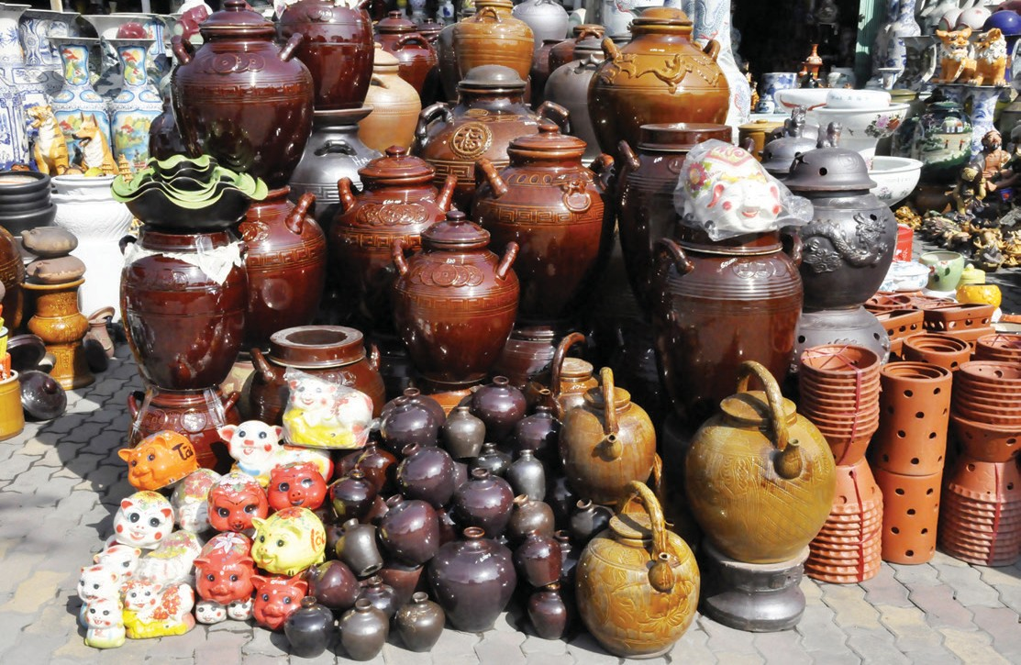
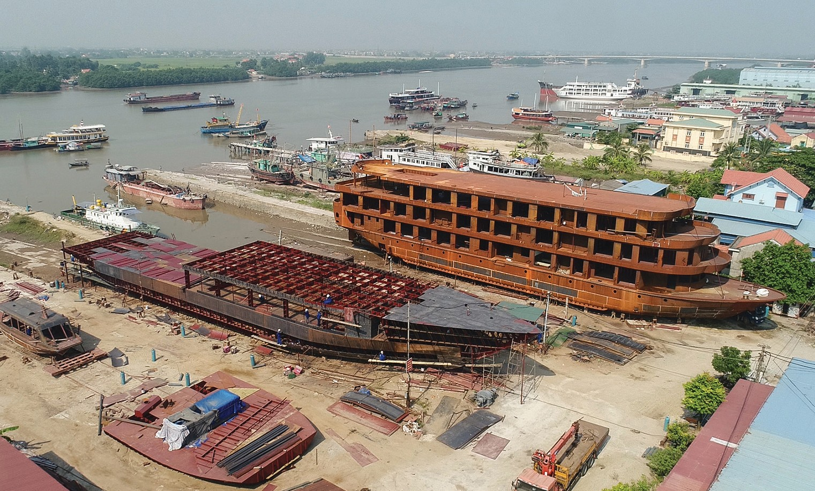
1. Khái quát nghề truyền thống ở tỉnh Quảng Ninh
a. Các sản phẩm của làng nghề truyền thống
Nhiệm vụ 1:
HS ở vị trí nhóm 1,3: Tìm hiểu các sản phẩm gốm Đông Triều
HS ở vị trí nhóm 2,4: Tìm hiểu các sản phẩm của thị xã Quảng Yên
Nhiệm vụ 2:
Nêu những giá trị của làng nghề truyền thống ở Quảng Ninh?

Slide 4
Hãy đọc thông tin, quan sát hình 9.1, 9.2, 9.3 và hoàn thành nhiệm vụ sau:
– Liệt kê tên sản phẩm của nghề truyền thống tiêu biểu ở Quảng Ninh theo gợi ý sau: (Ví dụ: Sản phẩm của nghề làm gốm)
Chậu hoa
Ấm chén
Sản phẩm
gốm Đông Triều
?
?
?
?
– Hình 9.1, 9.2, 9.3 và đoạn tư liệu trên cho em biết điều gì về giá trị của các nghề
truyền thống?
?
Giá trị của các nghề truyền thống
?
?

Slide 5
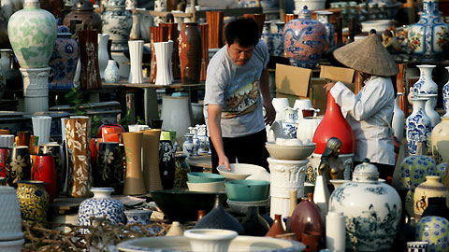
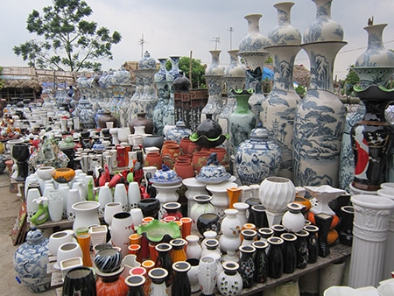
Năm 2020, Đông Triều có 11 doanh nghiệp và 54 cơ sở sản xuất gốm sứ của hộ gia đình, tạo việc làm thường xuyên cho trên 2.000 lao động. Gốm Đông Triều mang nét đặc trưng là các sản phẩm chậu hoa có kích thước lớn, các loại đôn để kê chậu, các loại ang trồng cây,... với những hoa văn, hoạ tiết tinh xảo, sắc nét, phản ánh cuộc sống lao động của con người

Slide 6
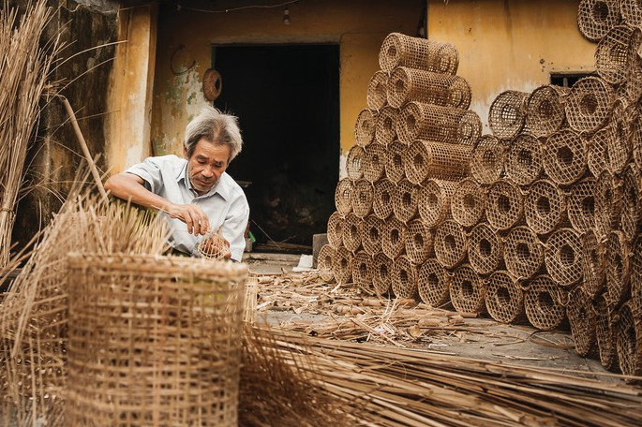
Quảng Yên hiện có 21 cơ sở đóng tàu thuyền và trên 100 hộ tham gia công việc đóng tàu thuyền. Nổi tiếng là nghề đóng tàu ở Hà An.
Nghề đan ngư cụ truyền thống ở làng Hưng Học, phường Nam Hoà, thị xã Quảng Yên đã có lịch sử hơn 400 năm tuổi với những sản phẩm nổi tiếng bền, đẹp như: đó, lờ, dậm, thuyền nan.

Slide 7
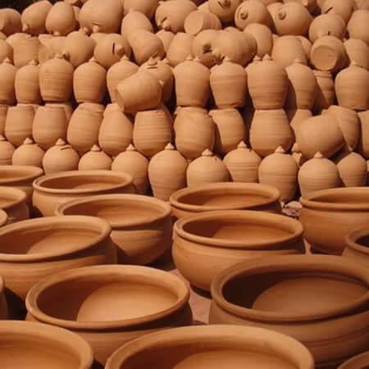
b. Giá trị của các nghề truyền thống
Những đóng góp của nghề truyền thống về kinh tế – xã hội, thu nhập, việc làm, quảng bá địa phương,…
Năm 2020, Đông Triều có 11 doanh nghiệp và 54 cơ sở sản xuất gốm sứ của hộ gia đình, tạo việc làm thường xuyên cho trên 2.000 lao động.
Quảng Yên hiện có 21 cơ sở đóng tàu thuyền và trên 100 hộ tham gia công việc đóng tàu thuyền
Doanh thu từ các sản phẩm kết hợp với du lịch làng nghề, góp phần chuyển dịch cơ cấu ngành nghề nông thôn thị xã Quảng Yên.

Slide 8
2. Tìm hiểu vai trò và tình hình hoạt động của làng nghề truyền thống ở tỉnh Quảng Ninh.
a,Vai trò
NV 1: Tìm hiểu về vai trò và tình hình hoạt động của làng nghề truyền thống ở Quảng Ninh
+ Vai trò của làng nghề truyền thống ở Quảng Ninh. + Tình hình hoạt động của làng nghề truyền thống ở Quảng Ninh: • Tên làng nghề: • Những hoạt động chủ yếu: • Thuận lợi: • Khó khăn:
NV2V2: Trình bày nguyên nhân dẫn đến những thuận lợi và khó khăn của các làng nghề truyền thống ở Quảng Ninh theo gợi ý. + Nguyên nhân khách quan. + Nguyên nhân chủ quan

Slide 9
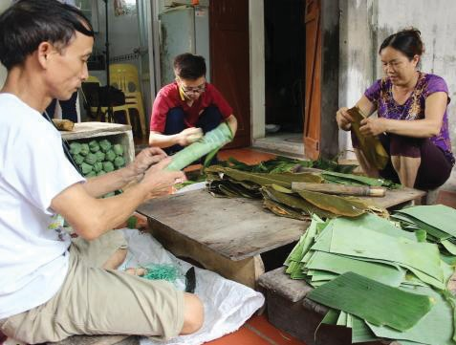
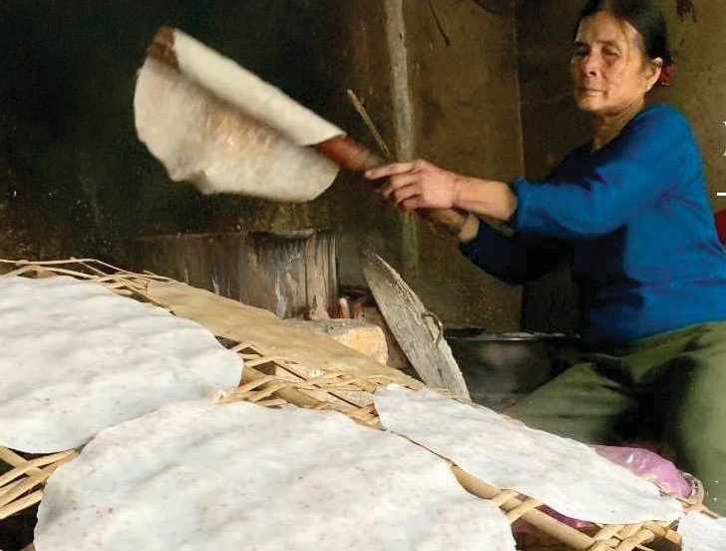
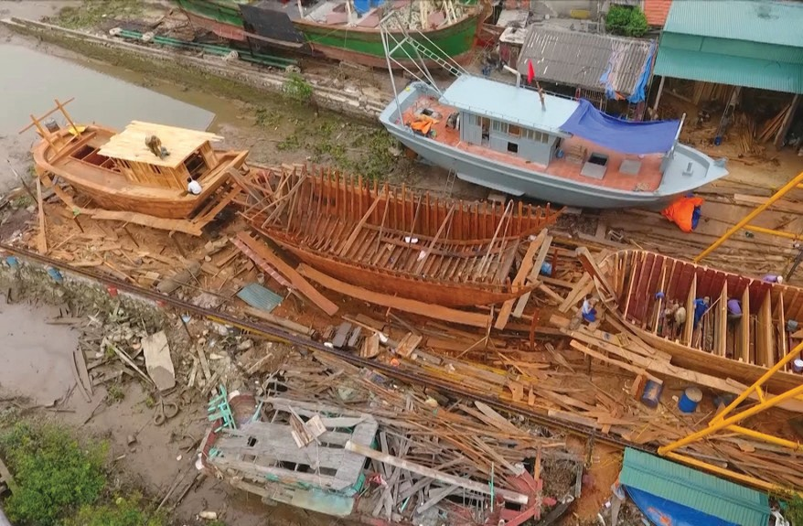
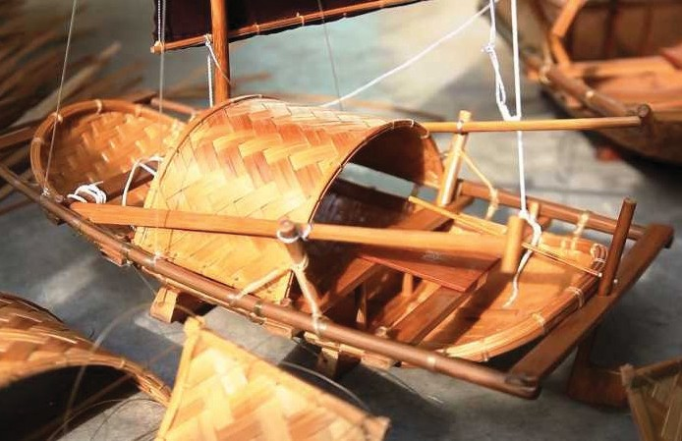
Gia đình anh Bùi Văn Vần làm bánh gio
Các công đoạn làm bánh đa Yên Trì, thị xã Quảng Yên
Xưởng đóng, sửa chữa tàu thuyền vỏ gỗ Cống Mương, thị xã Quảng Yên
Mô hình thuyền nan mỹ nghệ của làng nghề đan ngư cụ Hưng học, thị xã Quảng Yên

Slide 10
Làng nghề truyền thống có vai trò quan trọng đối với phát triển kinh tế – xã hội của địa phương như tạo việc làm cho người lao động và giảm thời gian nông nhàn ở nông thôn, tăng thu nhập và cải thiện đời sống cho người lao động, khai thác được nguyên vật liệu tại địa phương, thu hút khách du lịch, làm cho hoạt động du lịch thêm phong phú và đa dạng.

Slide 11
b. Tình hình hoạt động
Khó khăn:
Quy mô sản xuất nhỏ lẻ, mang tính tự phát, manh mún, chủ yếu theo hộ gia đình, chưa có sự liên kết giữa các nhóm hộ với nhau nên rất ít nghề, làng nghề đạt tiêu chí công nhận nghề, làng nghề truyền thốngbối cảnh khoa học công nghệ đang bùng nổ, sản phẩm của các làng nghề truyền thống chịu tác động mạnh mẽ của nền kinh tế thị trường, nhiều nghề, làng nghề truyền thống đang dần mai một.
- Thuận lợi:
Nguồn lao động lớn, có kinh nghiệm,
Nhà nước quan tâm, có các chính sách hỗ trợ đến sự phát triển của các làng nghề

Slide 12
LUYỆN TẬP
Xây dựng dự án để giới thiệu về làng nghề truyền thống ở Quảng Ninh
TÊN DỰ ÁN
Họ và tên (nhóm thực hiện):
Thời gian thực hiện:
Nội dung dự án:
Tên làng nghề:
Địa chỉ của làng nghề:
Đặc điểm của làng nghề:
Thời gian:
Các hoạt động chính cần giới thiệu:
+ Công việc:
+ Sản phẩm:

Slide 13
Lập kế hoạch truyền thông để quảng bá, giới thiệu công việc, sản phẩm của làng nghề theo gợi ý sau:
TÊN KẾ HOẠCH
Nhóm thực hiện (ghi họ và tên các bạn trong nhóm): Ngày thực hiện:
Mục đích
Nội dung chuẩn bị
Viết thông điệp truyền thông (Nội dung thông điệp của kế hoạch này là gì? Đối tượng thông điệp hướng đến là ai?)
Xác định phương thức truyền thông (truyền thông qua tờ rơi, áp phích, video,…)
Tìm nguồn lực để thực hiện kế hoạch (người, phương tiện, thiết bị,…)
Xác định địa điểm thực hiện kế hoạch truyền thông
Phân công công việc
Lịch trình thực hiện
Tổ chức thực hiện
Lưu ý: Học sinh có thể tham khảo ý kiến của cha mẹ, người thân và thầy, cô giáo khi lập kế hoạch hoạt động.
BẢNG PHÂN CÔNG CÔNG VIỆC
Họ và tên | Thực hiện công việc | Thời gian hoàn thành
? | ? | ?

Slide 14
Tiêu chí | Biểu hiện | Mức độ đạt được
 |  | 1 | 2 | 3 | 4 | 5
1. Hình thức | 1.1 Trình tự trình bày logic, khoa học
2. Nội dung | 2.1 Nội dung bài trình bày tập trung vào vấn đề chính
 | 2.2 Nội dung trình bày chi tiết, phong phú, hấp dẫn
 | 2.3 Trình tự trình bày logic
3. Sử dụng từ ngữ | 3.1. Sử dụng từ vựng chính xác, phù hợp
 | 3.2 Sử dụng từ ngữ hay, hấp dẫn, ấn tượng
4. Sử dụng p.tiện phi ngôn ngữ phù hợp | 4.1 Dáng vẻ, tư thế, ánh mắt, nứt mặt phù hợp với nội dung thuyết trình
 | 4.2 Sử dụng những của chỉ tạo ấn tượng, thể hiện thái độ thân thiện, giao lưu tích cực với người nghe.
5. Mở đầu và kết thúc | 5. Mở đầu và kết thức ấn tượng

Slide 15
NV 1
Nêu một số việc làm cụ thể mà bản thân em đã và đang làm để quảng bá, giới thiệu công việc, sản phẩm của nghề/ làng nghề truyền thống
NV2:
Xác định các hành động để bảo tồn, phát triển nghề/ làng nghề truyền thống

Slide 16
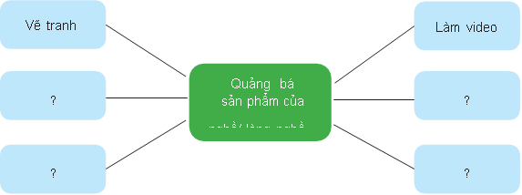

Slide 17
Hành động em sẽ thực hiện
Trải nghiệm làm
sản phẩm truyền thống cùng nghệ nhân

Slide 18
Hướng dẫn về nhà
- Hoàn thiện bài tập TLDP vào vở nghi
- Hoàn thiện các nhiệm vụ GV giao
Chuẩn bị bài mới: Chính trị xã hội
Bài 10: Ngôi trường của em
Sư tầm các tranh ảnh, video về trường THCS Liên Vị
Tìm hiểu truyền thống của ngôi trường

